Slide 1
教学内容
并查集
搜索树
伸展树

Slide 2
搜索树
什么是搜索？
查找
人肉搜索
Google
度娘
爬取

Slide 3
搜索树
状态：问题在某一时刻进展状况的数学描述。
状态转移：问题从一种状态到另一种或几种状态的操作。
状态空间：一个“图”，图结点对应于状态，点之间的边对应于状态转移。
搜索：寻找一种可行的操作序列，从起始状态经过一系列状态转移，达到目标状态。
搜索算法：利用计算机的高性能来有目的地穷举一个问题的部分或全部可能情况，从而求出问题的解的一种方法。

Slide 4
状态空间图
状态空间可描述为一个有向图
节点指示状态
节点间的有向弧表示状态变迁
弧上的标签则指示导致状态变迁的操作
状态用于记载问题求解（即搜索）过程中某一时刻问题现状
A（1,2）
21
11
B（1,3）
23
A（2,3）
33

Slide 5
搜索图与搜索树
A（1,2）
通过搜索得到的图为搜索图。
由搜索图中的所有节点及反向指针所构成的集合是一棵树，为搜索树。
21
11
B（1,3）
23
A（2,3）
33

Slide 6
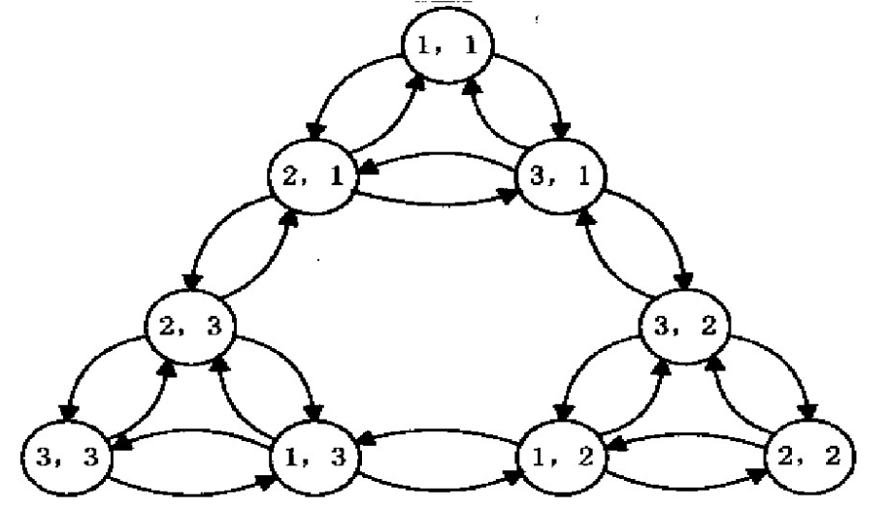
二阶汉诺塔问题的状态空间

Slide 7
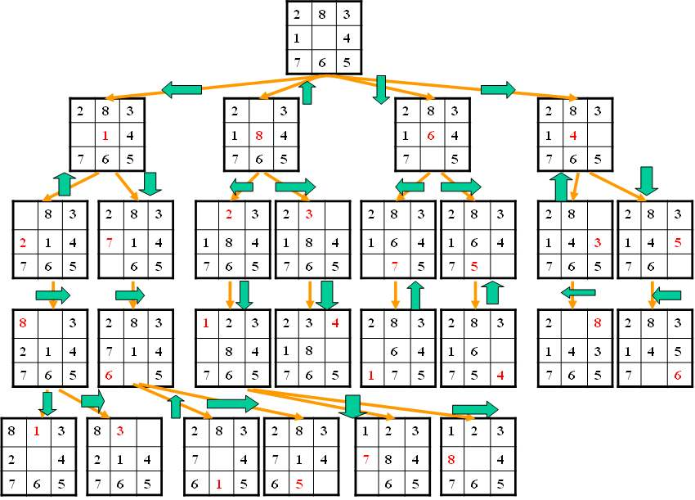
八数码问题的状态空间

Slide 8
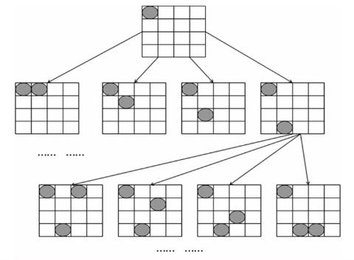
四皇后问题的状态空间（部分）

Slide 9
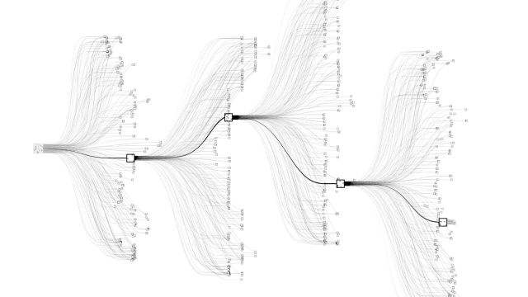
爆炸的状态空间

Slide 10
搜索树
S0
问题全状态空间
问题的搜索空间
解路径
Sg

Slide 11
搜索树
搜索在“图”中进行，但图不需要事先建立（“隐式图”）。
搜索过程就是对图的遍历过程。根据初始条件和扩展规则构造出一颗“搜索树” ，并寻找符合目标状态节点的过程。
搜索树的结点个数、分枝数、深度，决定着搜索的效率。

Slide 12
搜索树
class Node {
int data;
Node* parent;
list<Node*> child;
};
data
parent
child₁
child₂
child_{d}
list

Slide 13
搜索法求解问题的基本思想：
首先将问题的初始状态当作当前状态，选择一适当的操作作用于当前状态，生成一组后继状态，然后检查这组后继状态中有没有目标状态。
如果有，则说明搜索成功，从初始状态到目标状态的一系列算符即是问题的解；若没有，则按照某种控制策略从已生成的状态中再选一个状态作为当前状态。
重复上述过程，直到目标状态出现或不再有可供操作的状态及操作时为止。
氏雷运涎恃挚脓头婶粳措宫焊蚂捻捂挽骇硅春摄寒而甩拟掷足闰杭嫁褒帮三章状态空间搜索策略三章状态空间搜索策略

Slide 14
搜索树
OPEN
CLOSED
OPEN：存放刚刚生成的节点
CLOSED：存放将要扩展和 / 或已经扩展的节点

Slide 15
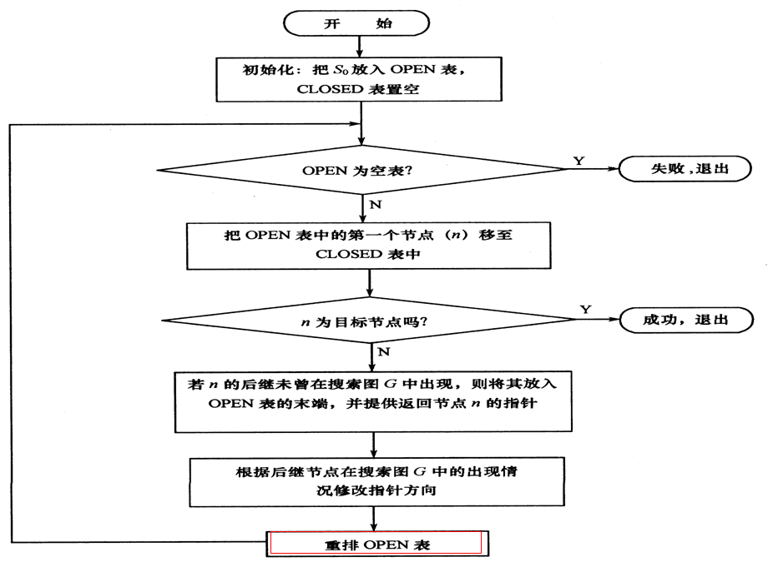
念肾烛粹猜泰渠焕崖飘耀津牵灌笋贴辊勺阔敷伎恰俗道凋乘仟厩描鉴仁暗三章状态空间搜索策略三章状态空间搜索策略

Slide 16
搜索树
搜索算法
盲目搜索
穷举式搜索，只能按照预先规定的搜索控制策略进行搜索，没有任何中间信息来改变这些控制策略。
具有盲目性，效率不高，不便于复杂问题的求解
启发式搜索
在搜索求解过程中，根据问题本身的特性或搜索过程中所产生的一些与问题有关的启发性信息，指导搜索朝着最有希望的推理方向前进，加速问题的求解过程并找到最优解。

Slide 17
搜索树
盲目搜索算法
BFS
DFS
DBFS

Slide 18
搜索树
BFS广度优先搜索
从初始状态开始，通过规则逐层生成每一层节点。检查是否为目标节点，在第n层的节点没有全部扩展并检查之前，不对第n+1层的节点进行扩展。
它是一种先生成的节点先扩展的搜索方法。
1
2
3
4
5
6
7
8
9
10
11
12
……
……
……
D

Slide 19
搜索树
BFS广度优先搜索
过河问题：某人要带一条狗、一只鸡、一箩米过河，但小船除需要人划外，最多只能载一物过河，而当人不在场时，狗要咬鸡、鸡要吃米。问此人应如何过河?

Slide 20
搜索树
BFS广度优先搜索
状态：建立四元组（人a，狗b，鸡c，米d）。用0表示在左岸，1表示在右岸。
起始状态(0,0,0,0)，终止状态(1,1,1,1)
状态转移规则：
人状态一定要改变
除了人以外，其他最多有一项状态改变
约束：(a,b,c,d)中，当a≠b时b≠c；当a≠c时c≠d

Slide 21
搜索树
OPEN表
1 | 0000
2 | 1010
3 | 0010
4 | 1011 1110
5 | 0001 0100
6 | 1101
7 | 0101
8 | 1111
CLOSE表
1 | 0000
2 | 1000 1001 1010 1100
3 | 0010 0011 0110
4 | 1011 1110
5 | 0001 0111 0100
6 | 1101
7 | 0101
8 | 1111
0000
1000
1001
1010
1100
0010
0011
0000
0110
1010
1011
1000
1110
0011
0010
0001
0111
0110
0111
0100
0010
1001
1000
1011
1101
1100
1000
1110
1101
0101
0100
0111
0001
1101
1100
1111

Slide 22
搜索树
0000
1010
0010
1011
1110
0001
0100
1101
0101
1111

Slide 23
搜索树
BFS广度优先搜索
过河问题
数据结构
搜索树
树：动态生长
OPEN表
队列：用来存放将要扩展的节点。先进先出。
CLOSE表
为了避免同一个节点被重复扩展，可以把扩展过的节点，记录到CLOSED表中，使其不再成为以后扩展的候选对象。

Slide 24
搜索树
BFS广度优先搜索
搜索盲目性较大，效率低。当目标节点距离初始节点较远时，将会产生大量的无用节点。
搜索策略是完备的。只要问题有解，总可以找到它的解，而且是搜索树中，从初始节点到目标节点的路径最短的解。

Slide 25
搜索树
盲目搜索算法
BFS
DFS
DBFS

Slide 26
搜索树
DFS深度优先搜索
从初始节点开始，在其子节点中选择一个节点进行检查，若不是目标节点，则再在该子节点的子节点中选择一个节点进行检查，如果该子节点可以扩展，则扩展该子节点，依次向下搜索，在搜索树的每一层始终先只扩展一个子节点，如此一直向下搜索，直到某个子节点既不是目标节点又不能继续扩展时，才从当前节点返回上一级节点，沿另一方向又继续前进。
搜索树是从树根开始一枝一枝逐渐生成的。
它是一种后生成的节点先扩展的搜索方法。

Slide 27
搜索树
DFS深度优先搜索
i<j<k<n<m
1
2
k
3
i
j
n
m
……
……
……
……
……
……
……
D

Slide 28
搜索树
DFS深度优先搜索
过河问题：某人要带一条狗、一只鸡、一箩米过河，但小船除需要人划外，最多只能载一物过河，而当人不在场时，狗要咬鸡、鸡要吃米。问此人应如何过河?

Slide 29
搜索树
DFS深度优先搜索
状态：建立四元组（人a，狗b，鸡c，米d）。用0表示在左岸，1表示在右岸。
起始状态(0,0,0,0)，终止状态(1,1,1,1)
状态转移规则：
人状态一定要改变
除了人以外，其他最多有一项状态改变
约束：(a,b,c,d)中，当a≠b时b≠c；当a≠c时c≠d

Slide 30
搜索树
OPEN表
1 | 0000
2 | 1010
3 | 0010
4 | 1011
5 | 0001
6 | 1101
7 | 0101
8 | 1111
CLOSE表
1 | 0000
2 | 1000 1001 1010
3 | 0010
4 | 1011
5 | 0011 0001
6 | 1101
7 | 0101
8 | 1100 1111
0000
1000
1001
1010
0010
1010
1011
0011
0010
0001
1001
1000
1011
1101
0101
1101
1100
1111

Slide 31
搜索树
0000
1010
0010
1011
0001
1101
0101
1111

Slide 32
搜索树
DFS深度优先搜索
过河问题
数据结构
搜索树
树：动态生长
OPEN表
栈：用来存放将要扩展的节点。后进先出。
递归
CLOSE表
为了避免同一个节点被重复扩展，可以把扩展过的节点，记录到CLOSED表中，使其不再成为以后扩展的候选对象。

Slide 33
搜索树
DFS深度优先搜索
搜索策略是完备的。搜索若进入某一分支，则沿着这一分支一直搜索下去，对于有限的状态空间图，从理论上讲，解总是能够找到的。
搜索效率低。由于某些分支可能扩展得很深，而解又不在这些分支上，这就无疑会降低搜索的效率。

Slide 34
搜索树
DFS→有界DFS
有界DFS
在深度优先搜索中，为了避免搜索过程沿着无穷的路径一直搜索下去，往往对一个节点扩展的最大深度进行限制。
任何节点如果达到了深度界限，就把它作为没有后继节点进行处理，而对另一个分支进行搜索。

Slide 35
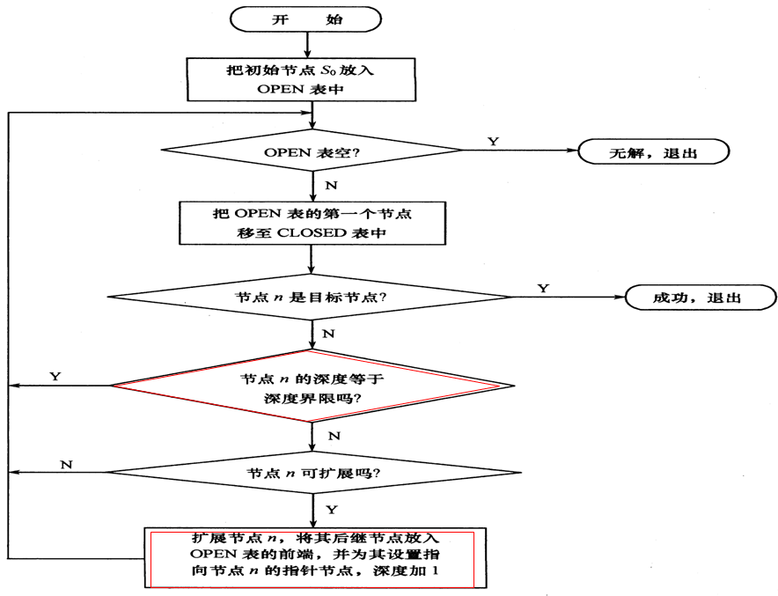
琢选壮攀稚月怕讶赖帧拷哪效赖蛤瞄贩灶绘紧侨夫妨抛陪纪除走姨扶薪躬三章状态空间搜索策略三章状态空间搜索策略

Slide 36
搜索树
有界DFS
有界深度优先搜索算法的深度界限的选择很重要。
选择过大，可能会影响搜索的效率；
选择的过小，有可能求不到解。
有界深度优先搜索策略是不完备的。
对于某些问题，可能它的解就位于某一分支较深的位置，而界限值选取的没有那么大，就会导致找不到问题的解。

Slide 37
搜索树
DFS→有界DFS →迭代加深有界DFS
迭代加深有界DFS
某些问题搜索时可能会存在搜索很深却得不到最优解的情况。
设置一个深度约束，当搜索深度达到约束值却还没找到可行解时结束搜索。
如果在一个深度约束下没有搜索到答案，那么答案一定在更深的位置，把约束深度调整到更深，直到搜索到答案为止。

Slide 38
搜索树
盲目搜索算法
BFS
DFS
DBFS

Slide 39
搜索树
DBFS双向广度优先搜索
搜索沿两个方向同时进行：
正向搜索：从初始结点向目标结点方向搜索；
逆向搜索：从目标结点向初始结点方向搜索；
当两个方向的搜索生成同一子结点时终止此搜索过程。
两种搜索方法：
两个方向交替扩展；
选择结点个数较少的那个方向先扩展。（克服两个方向结点的生成速度不平衡的状态，提高效率）

Slide 40
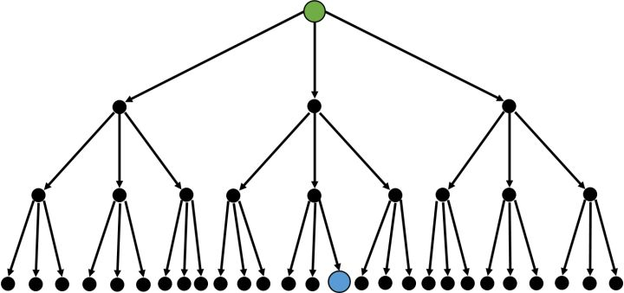
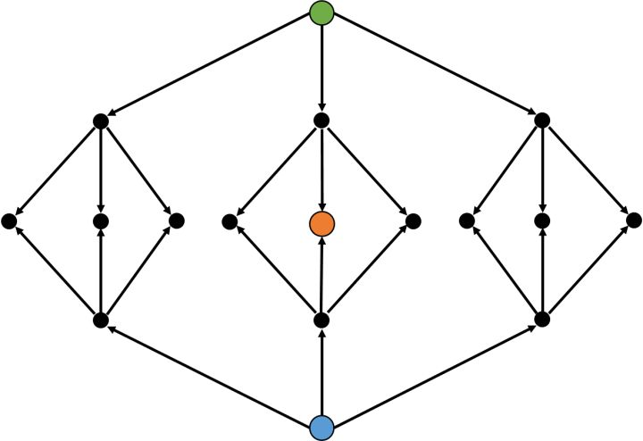
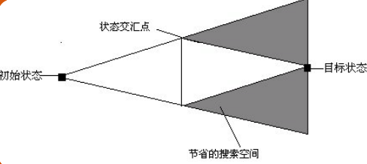
搜索树
DBFS双向广度优先搜索

Slide 41
搜索树
OPEN表1
1 | 0000
2 | 1010
3 | 0010
4 | 1011 1110
5 | 0010 0001
OPEN表2
1 | 1111
2 | 0101
3 | 1101
4 | 0100 0001
CLOSE表
1 | 0000
2 | 1000 1001 1010 1100 1111 0111 0110 0101 0011
3 | 0010 1101
4 | 1011 1110 0100 0001
0000
1000
1001
1010
1100
0010
0011
0000
0110
1010
1011
1000
1110
0011
0010
0101
0100
0111
0001
1101
1100
1111
1001
0111
0110
0101
0011
1111

Slide 42
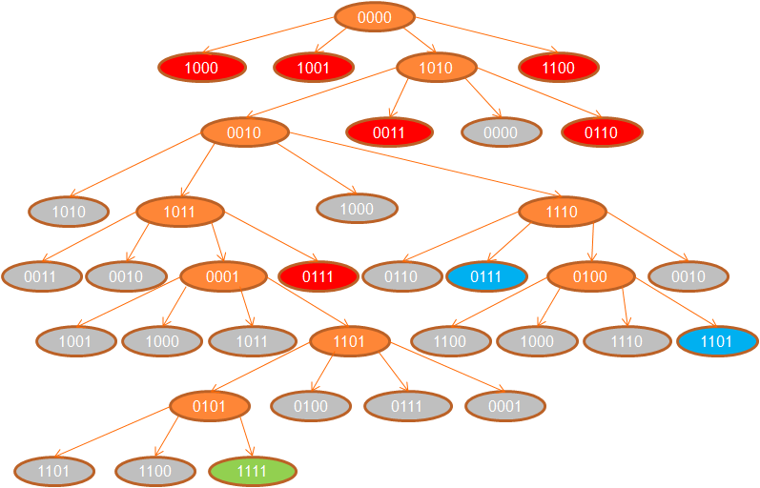
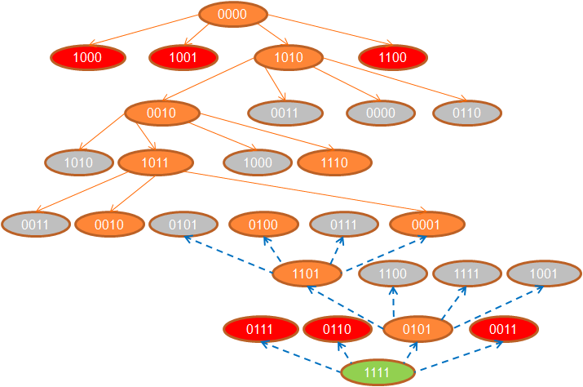
搜索树
BFS DBFS

Slide 43
搜索树
DBFS双向广度优先搜索
过河问题
数据结构
搜索树
树：动态生长
OPEN表
维护两个队列，轮流扩展两个队列中的点，先进先出。
CLOSE表
用数组或哈希表记录当前的搜索情况，给从两个方向扩展的节点以不同的标记。当某点被两种标记同时标记时，搜索结束。

Slide 44
搜索树
启发式搜索算法
A
A*
蒙特卡洛搜索树

Slide 45
搜索树
启发式搜索算法
利用当前与问题有关的信息作为启发式信息，提升查找效率以及减少查找次数的。
估价函数 h(x)是对当前状态x的一个估计，表示 x状态到目标状态的距离。
h(x) >= 0 ；
h(x)越小表示 x 越接近目标状态
如果 h(x) ==0 ，说明达到目标状态。
代价函数g(x)是从起始状态到 x 状态所花的代价

Slide 46
搜索树
启发式搜索算法
搜索依据为 F(x) 函数
当 F(x) = g(x) 的时候就是一个等代价搜索，完全是按照花了多少代价去搜索。比如 bfs，我们每次都是从离得近的层开始搜索，一层一层搜 ；以及dijkstra算法，也是依据每条边的代价开始选择搜索方向。
当F(x) = h(x) 的时候就相当于一个贪婪优先搜索。每次都是向最靠近目标的状态靠近。
等代价搜索虽然具有完备性，能找到最优解，但是效率太低。贪婪优先搜索不具有完备性，不一定能找到解，最坏的情况下类似于dfs。

Slide 47
搜索树
启发式搜索算法
搜索依据为 F(x) 函数
当 F(x) = h(x)+g(x) 的时候就是A算法。
虽然提高了算法效率，但是不能保证找到最优解，不适合的 h(x)定义会导致算法找不到解。不具有完备性和最优性。

Slide 48
搜索树
启发式搜索算法
搜索依据为 F(x) 函数
A*算法
F(x) = h(x)+g(x)
限制：代价函数g(x) >0 ；h(x) 的值不大于x到目标的实际代价 h*(x) 。

Slide 49
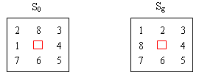
搜索树
启发式搜索算法
八数码问题
在3*3的方格棋盘上，分别放置了标有数字1、2、3、4、5、6、7、8的八个棋子
有一个位置为空，使棋子可以移动
如何从初始状态S₀到达目标状态S_{g}

Slide 50
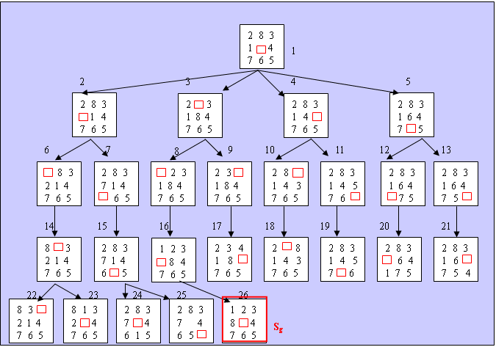
广度优先搜索

Slide 51
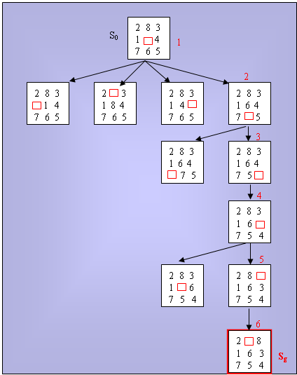
深度优先搜索

Slide 52
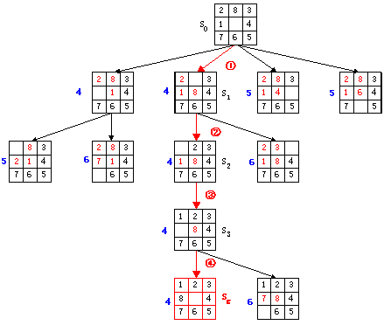
启发式搜索A*
估价函数为
f (n)=g (n)+h (n)，
其中g (n)表示节点n的搜索深度
h (n)表示节点n与目标节点两个棋局之间位置不相同的棋子数
每个节点左边的蓝色数字表示其估价值。

Slide 53
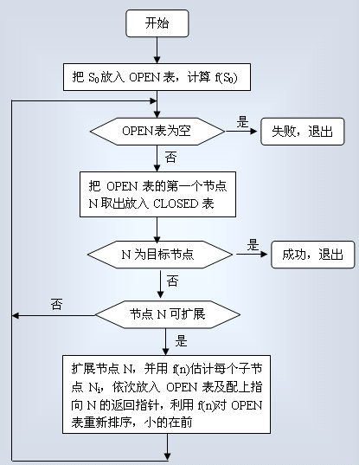
搜索树
启发式搜索算法
A*算法

Slide 54
搜索树
启发式搜索算法
八数码问题求解
BFS广度优先搜索
队列
DFS深度优先搜索
栈
A/A*算法
优先队列

Slide 55
搜索树
启发式搜索算法
蒙特卡洛搜索树

